Slide 1
Mạng điều khiển thiết bị qua sóng RF
Báo cáo tiến độ bài tập lớn Môn: Ứng dụng máy tính trong đo lường và điều khiển
Sinh viên thực hiện: Nguyễn Tú Ninh
Đàm Đình Hiệp

Slide 2
Nội dung chính
Node 1
RF
Smartphone
Bluetooth
Gateway
RF
Node 2
RF
Node 3

Slide 3
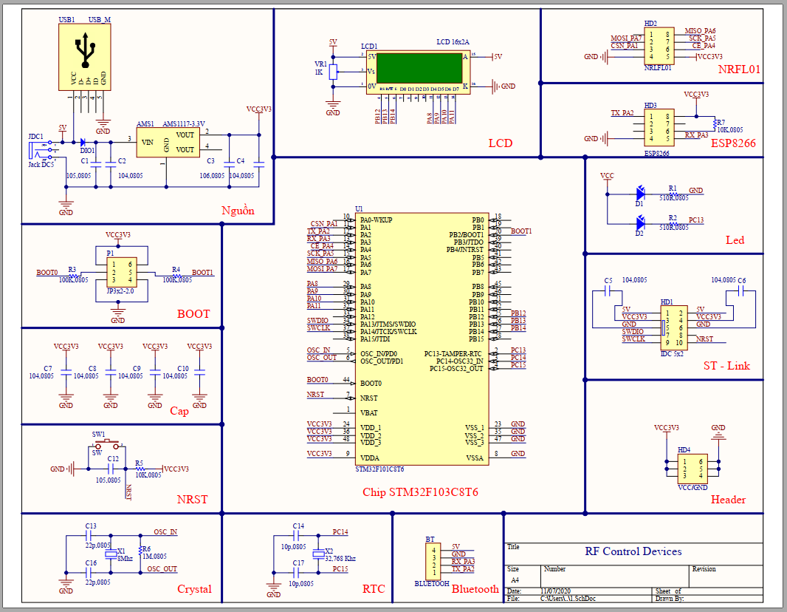
Gateway
Sơ đồ nguyên lý

Slide 4
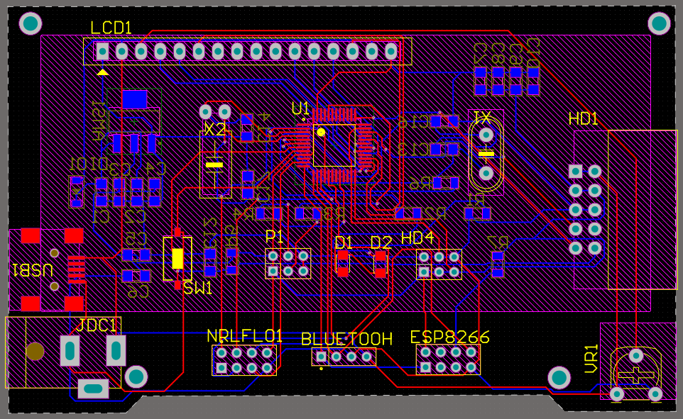
Mạch vẽ 2D bằng Altium 2020

Slide 5
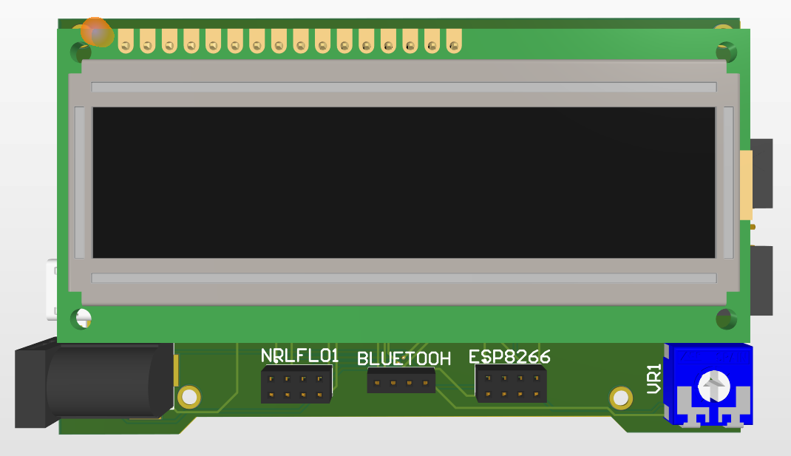
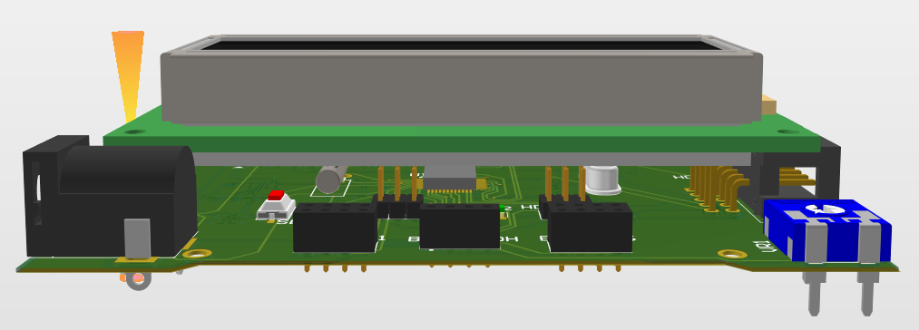
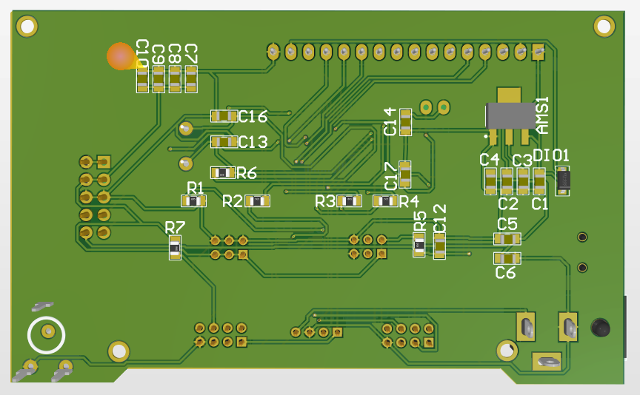
Mô hình 3D

Slide 6
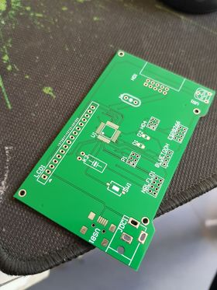
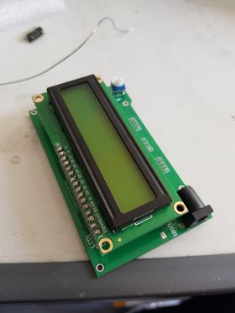
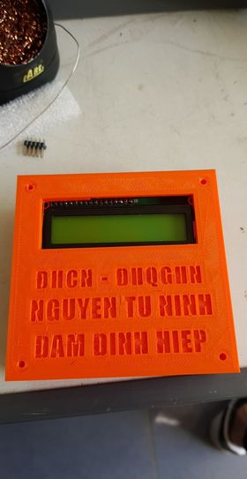
Mạch in thực tế

Slide 7
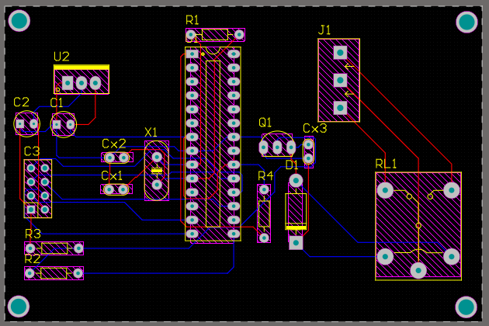
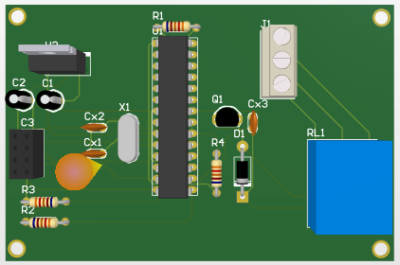
Node
Mạch in thiết kế trên Altium
Mô hình 2D
Mô hình 3D

Slide 8
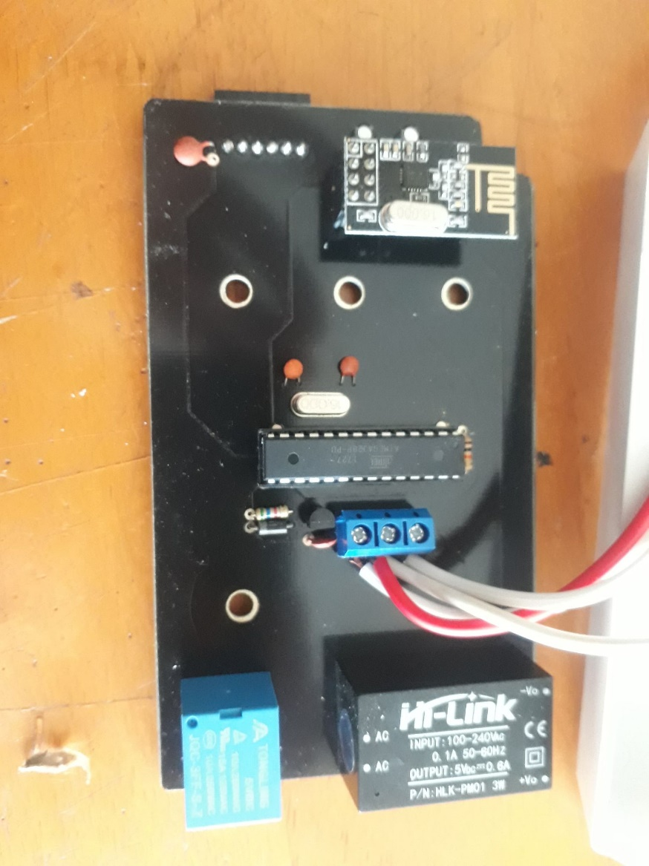
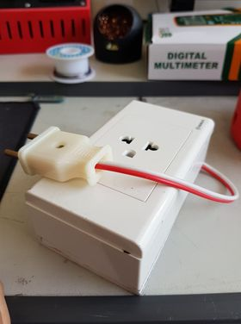
Mô hình thực tế

Slide 9
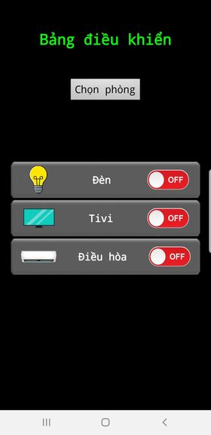
Ứng dụng trên Smarthone

